Slide 1
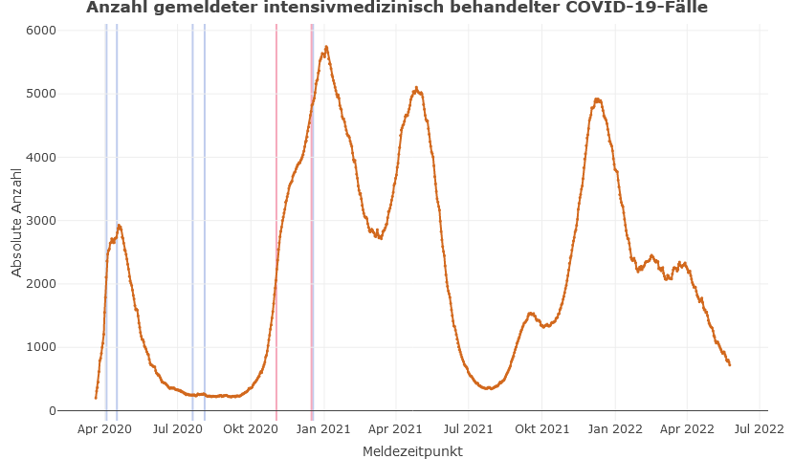
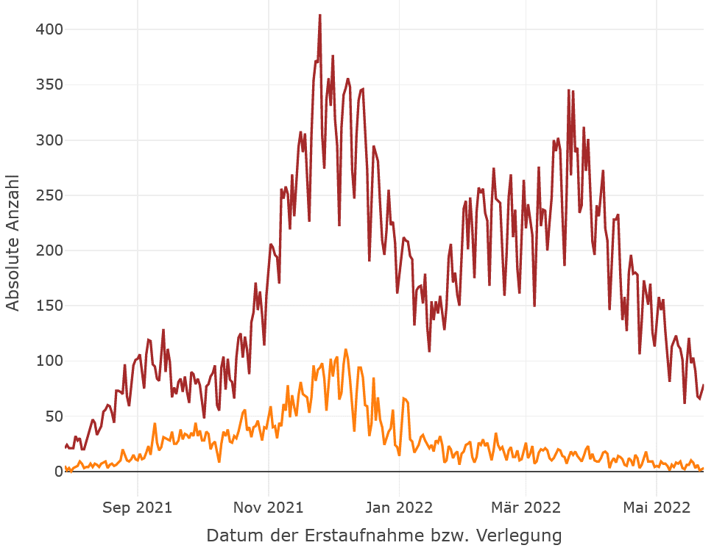
DIVI-Intensivregister
Mit Stand 25.05.2022 werden 726 COVID-19-Patient*innen auf Intensivstationen (der ca. 1.300 Akutkrankenhäuser) behandelt.
Rückgang in der COVID-ITS-Belegung
ITS-COVID-Neuaufnahmen mit +577 in den letzten 7 Tagen
Neuaufnahmen auf die ITS (pro Tag)
Lock-Down
Lock-Down
5.762
726
Notes:
Vorwoche Belegung: 932 (am 18.05) -> Rückgang ITS-Belegung
Vorwoche Aufnahmen: +727 -> Abnahme in der Neuaufnahmen 7-Tage-Anzahl
- Verstorbenen Anzahl geht auch zurück

Slide 2
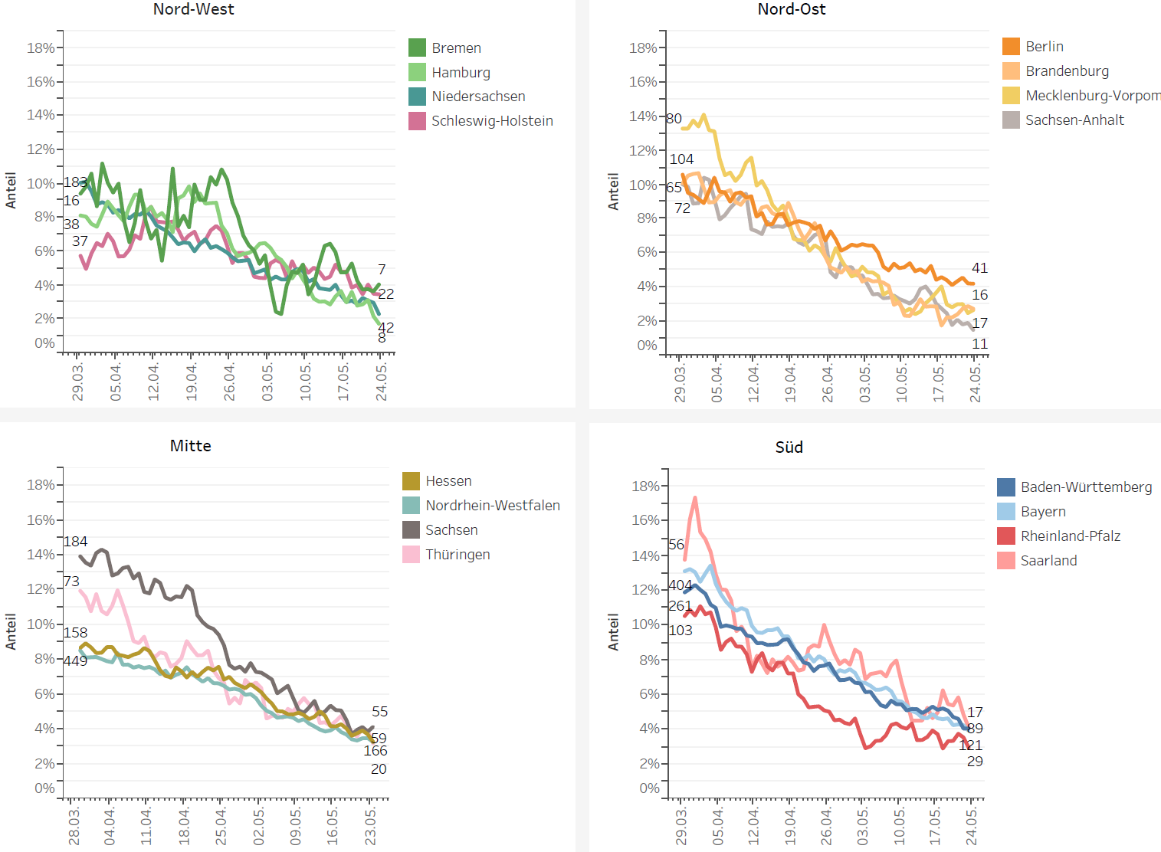
Anteil der COVID-19-Patient*innen an der Gesamtzahl betreibbarer ITS-Betten (* letzte 8 Wochen)

Slide 3
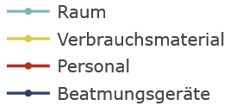
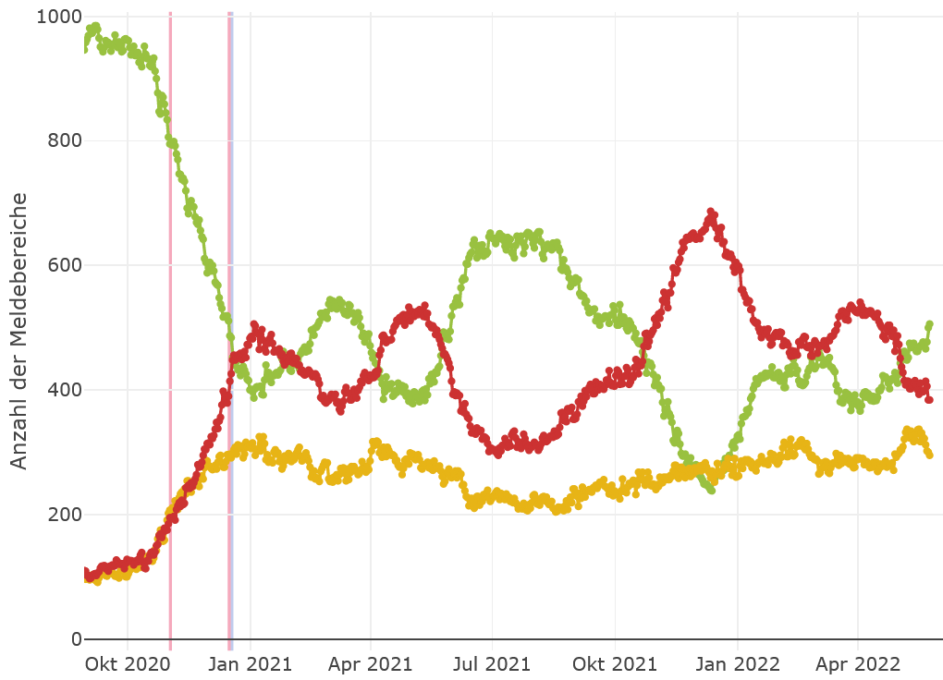
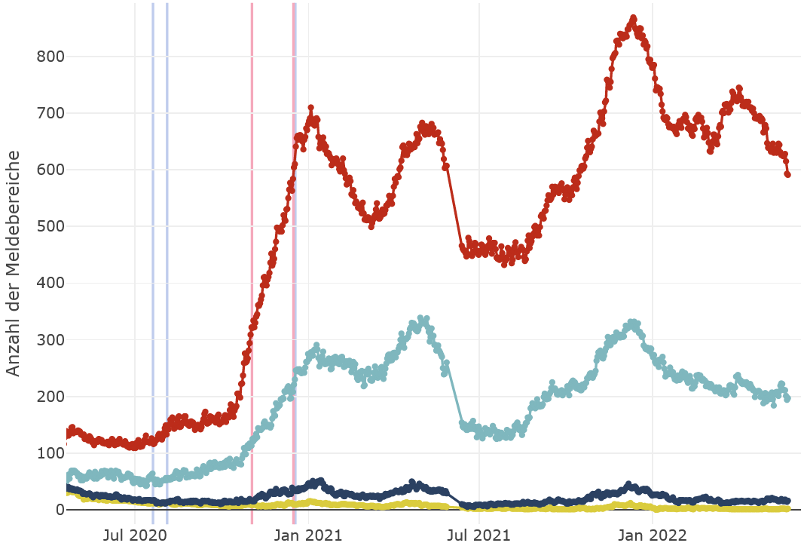
Einschätzung Betriebssituation
Gründe der Betriebseinschränkung

Slide 4
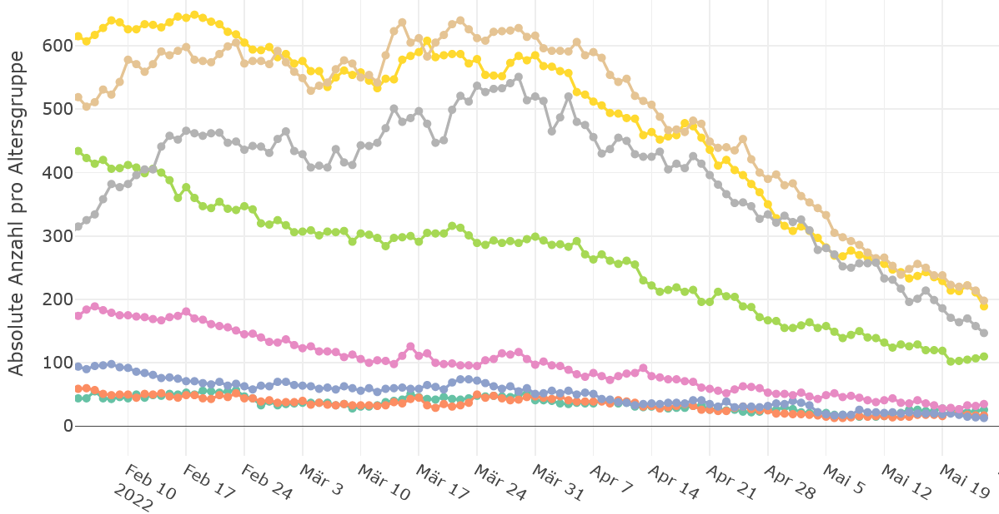
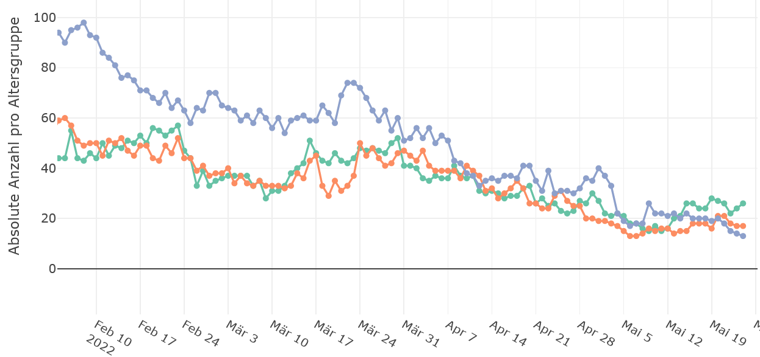
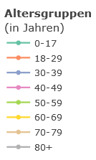
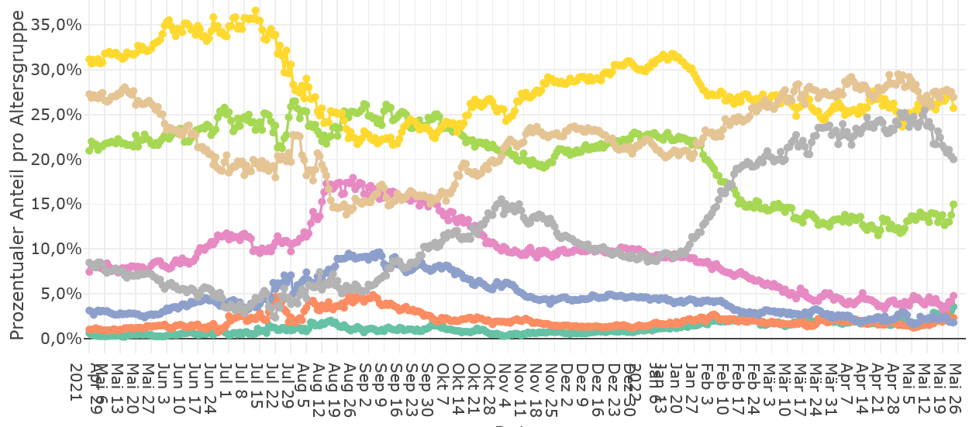
(absolute Anzahlen)
(zoom):
Altersgruppen Entwicklung (absolut)
(prozentuale Anzahlen)
Altersgruppen Entwicklung (prozentual)
Notes:
75% > 60 Jahre aktuelle Belegung

Slide 5
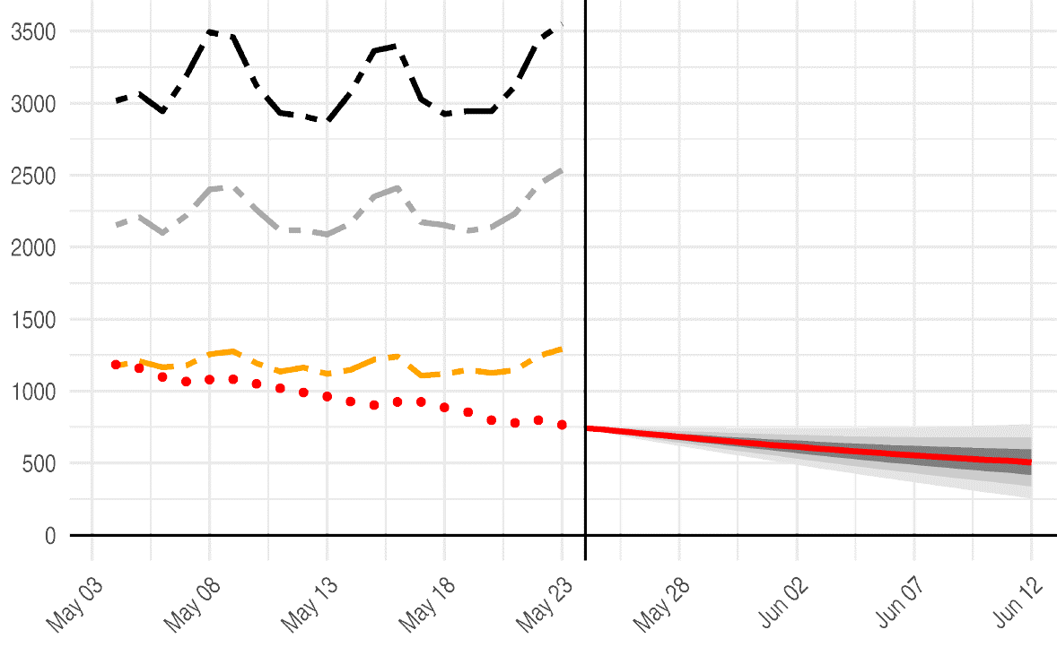
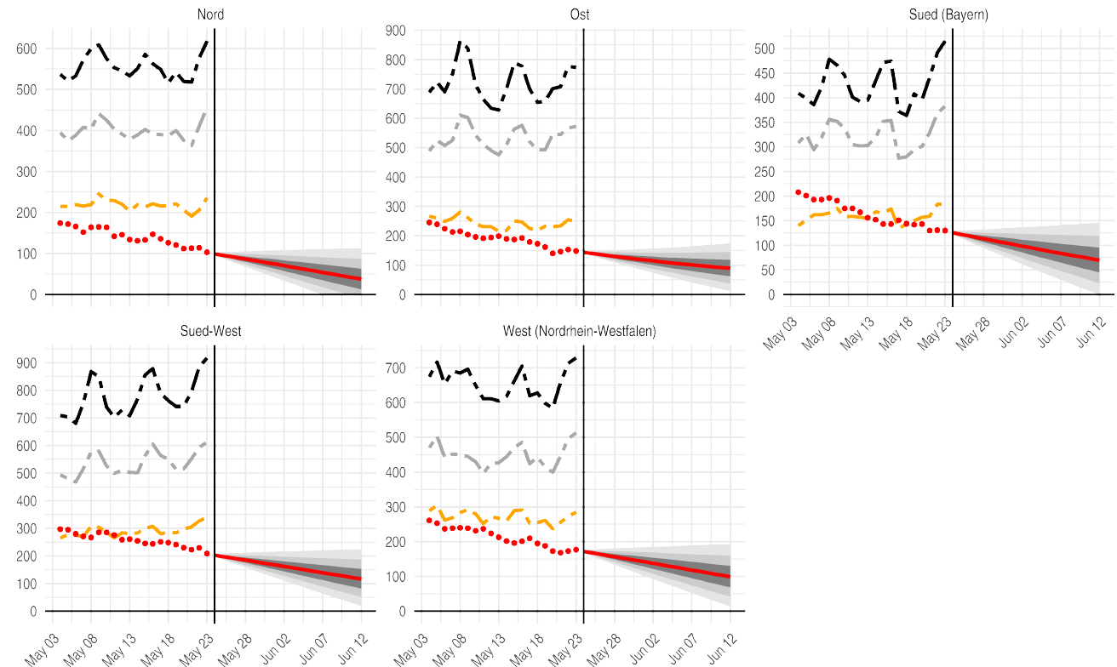
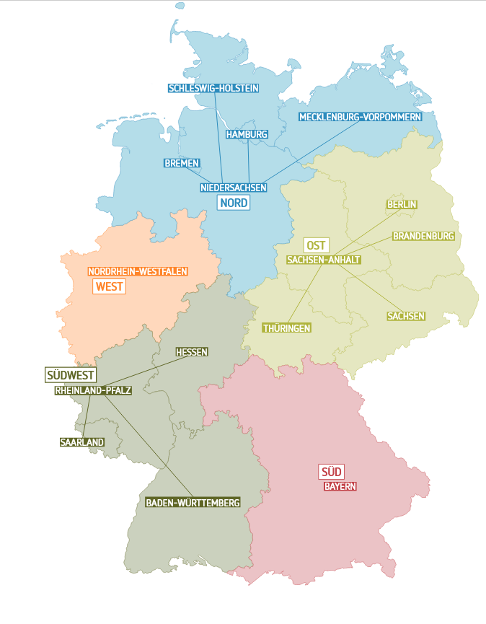
SPoCK: Prognosen intensivpflichtiger COVID-19-Patient*innen
Deutschland
Länder (nach Kleeblättern) mit Kapazitäts-Prognosen:
Kleeblatt Zuordnungen
Notes:
Prognosen für die nächsten 20 Tage! Hierbei ist zu beachten, dass dies die Trends anzeigt wenn der jetzige Zustand und Trend sich fortsetzt (sprich keine neuen Maßnahmen oder andere Effekte die nächsten Tage einsetzen). Verlässlich sind also va eher die nächsten 10 (!) Tage der Prognose

